Slide 1



펫 어셈블리
센서 데이터 기반 반려견 행동패턴 분석 및 관리 도우미

Slide 2



CONTENTS
01
02
03
04
05
06
Data Set 분석
활용 방안 및 구상
서비스 컨셉
STP 분석
시나리오
기대 효과

Slide 3
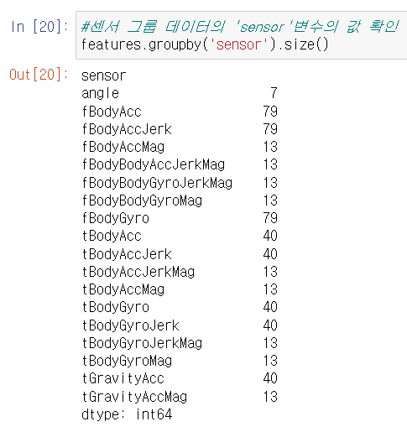
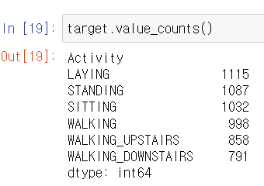
Data Set 분석
Body 가속도, 중력 가속도, 각 변화, 자이로 등의 센서에서
측정되는 값의 다양한 변형
EDA한 dataset의 instance의 수는 5881개이며, Lable은 Laying, Standing, Sitting, Walking, Walking_upstairs, Walking_downstairs로 총 6개이며,
가속 센서, 자이로 센서, 각센서에서 특정 기준으로 측정되는 값을 다양한 방식으로 가공한 값을 Feature로 사용하고 있다.

Slide 4
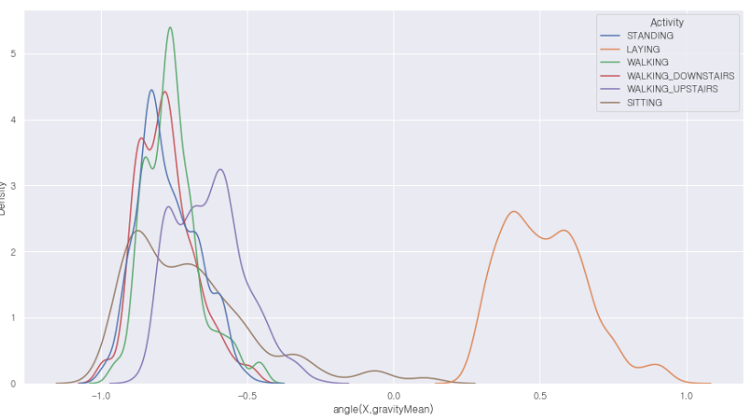
Data Set 분석
Body 가속도, 중력 가속도, 각 변화, 자이로 등의 센서에서
측정되는 값의 다양한 변형
랜덤 포레스트 모델을 이용한 구축
모델을 이용하여 데이터에 대한 행동 분류
Laying동작 판단 - Angle(X.gravity.Mean)
모델에서 정제한 데이터의 분석을 통하여 각기 행동을 분류할 수 있다.

Slide 5
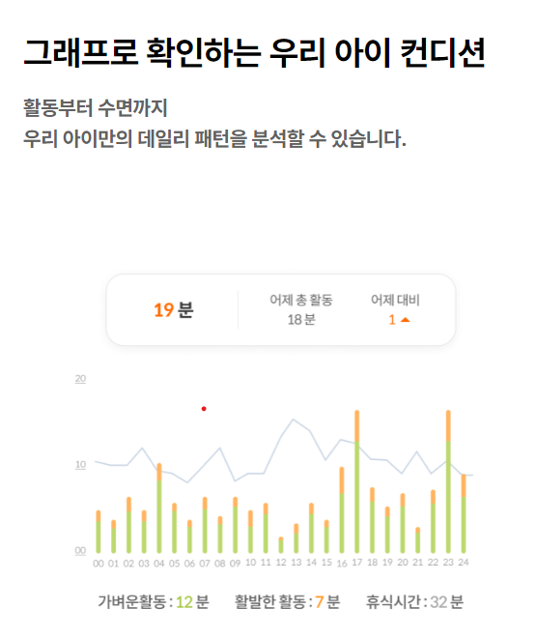
Data Set 분석
Body 가속도, 중력 가속도, 각 변화, 자이로 등의 센서에서
측정되는 값의 다양한 변형
랜덤 포레스트 모델을 이용한 구축
모델을 이용하여 데이터에 대한 행동 분류
분류된 행동 시간적인 축적
행동 패턴을 분석할 수 있다.

Slide 6
활용 방안 및 구상
그렇다면 행동 패턴 분석이 정말 필요한 대상은 무엇일까?
행동 패턴이 존재
함께 살아갈 존재
의사 표현이 힘듦
“반려견”

Slide 7
센서 기반 반려견 행동 패턴 분류의 가능성
가속도계 데이터에서 다양한 특징을 추출하고 개의 일일 활동 수준에 대한 정보를 제공하는 연구를 진행한 논문에서
“특정 행동을 정확하게 인식하여 특히 개가 지켜보고 있지 않을 때 새로운 정보를 제공할 수 있었고 7가지 행동에 대해 달성한 가장 높은 전체 분류 정확도는 76%였다.”
[Standing, sitting, lying chest, waking, trotting, galloping, sniffing]
이 연구는 상대적으로 간단한 알고리즘을 사용하여
특정 개 행동의 분류를 개선할 수 있는 유망한 결과를 보여준다.
센서를 활용한 반려견의 행동 패턴의 분류에 대한 “가능성”을 보여준다.
Pekka Kumpulainen, Dog activity classification with movement sensor placed on the collar(2018)

Slide 8
서비스 data의 행동분석 측면
동적
✔ 점프
강아지가 다리를 모두 곧게 펴고 갑작스럽게 뛰어올라 하는 행동.
이 행동은 센서 데이터에서 가속도 값과 각속도 값이 급격하게 증가하는 패턴으로 감지.
✔ 걷기
강아지가 네 다리를 번갈아가며 앞으로 나아가는 행동.
센서 데이터에서 가속도와 각속도의 변화는 상대적으로 부드럽고 규칙적.
✔ 달리기
강아지가 빠르게 움직이는 행동.
센서 데이터에서 가속도와 각속도 값이 크게 증가하고 빠른 속도로 변화하는 패턴.
✔ 돌기
강아지가 몸을 좌우로 회전시키는 행동.
센서 데이터에서 각속도 값이 급격하게 변하는 패턴.
정적
✔ 누워있는 자세
강아지가 배를 바닥에 대고 누워 있는 행동.
센서 데이터에서는 일정한 가속도와 각속도 값 나타냄.
✔ 앉아있는 자세
강아지가 네 다리를 모두 모아 앉아 있는 행동.
센서 데이터에서는 일정한 가속도와 각속도 값을 나타냄.

Slide 9






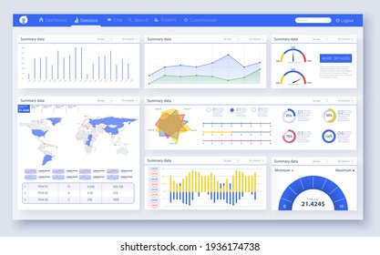


서비스 컨셉
“외로운 반려견과 불안한 반려가족을 위한 행동 패턴 분석 기반 맞춤형 조언 서비스”
불안 상태
반려견과 반려 가족의 센싱 데이터
반려견의 하루 간의 행동패턴을 관측, 활동성과 휴식에 대한 패턴 분석 및 보고
의사소통이 힘든 반려가족과 반려견의 서로에 대한 불편한 이상행동 탐지 및 조언

Slide 10
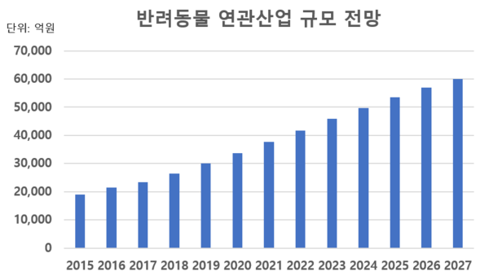
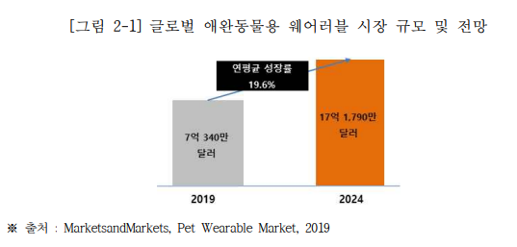
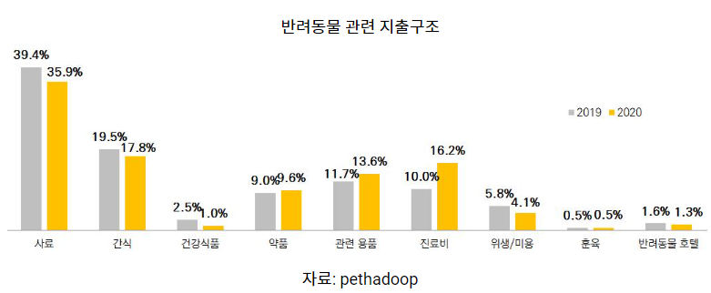
STP 분석 - segment
반려동물 시장은 점점 커지는 추세
진료비와 관련 용품 등 반려견을 더 잘 관리하는 데에 쓰이는 비용이 증가하고 있음
애완동물용 웨어러블 시장 규모는 점점 성장하는 추세
따라서 우리는 반려동물시장 중 웨어러블 시장 에 진입하고자 한다.

Slide 11



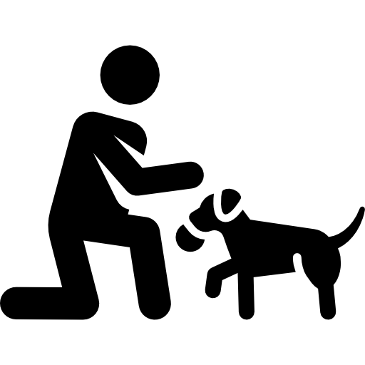

STP 분석 - Targeting
반려견을 가족으로 둔 여유로운 일반인 A
바쁜 동물 애호가 직장인 B
팻스타터 C
애완견 훈련 전문가 D
시장 세그먼트 | 특징
반려견을 가족으로 둔 여유로운 일반인 A | 개인 소득이 높고 자유 시간이 많은 반려견 주인
바쁜 동물 애호가 직장인 B | 바쁜 일상으로 시간이 제한된 반려견 주인
팻스타터 C | 처음으로 반려견을 키우는 비전문가
애완견 훈련 전문가 D | 전문적인 반려견 훈련사 및 행동 전문가

Slide 12
STP 분석 – Targeting (차별화)
우선순위에 따른 차별화
반려견을 가족으로 둔 여유로운 일반인 A
바쁜 동물 애호가 직장인 B
팻스타터 C
애완견 훈련 전문가 D
높음
높음
중간
낮음
A 전략:
건강과 행복을 최우선으로 생각하는 가족 지향적인 마케팅 전략을 수립.
앱 또는 웹을 통해 반려견의 활동, 건강 관리, 운동 계획 등을 분석해 종합적으로 피드백 해주는 기능 추가.
B, C 전략:
실시간으로 집에 있는 반려견의 활동과 휴식에 대한 조언을 제공하는 기능 추가.
짧은 시간 동안에도 효과적인 활동과 휴식을 제공하여 바쁜 일상 속에서도 반려견의 건강과 행복을 유지할 수 있도록 하는 스케줄링 기능 추가.
D 전략:
일반인들은 잘 포착할 수 없는 이상 패턴들에 대한 명세가 추가된 전문가용 AI 기반 행동 분석 도구를 추가.

Slide 13
STP 분석 - POSITIONING
포지셔닝 전략 1. 펫 케어
2021년 국내 펫케어 시장 규모는 약 19억 5000달러를 넘어섰으며, 2017년 대비 34%의 높은 성장률을 보인다. 핵가족화 및 1인 가구의 증가, 저출산 등의 현상과 맞물려 반려동물 인구가 증가하였고 반려동물을 단순한 애완동물이 아닌 가족의 일원으로 생각하는 펫 휴머나이제이션, 펫팸족 문화의 확산으로 펫 당 평균 지출 비용이 함께 증가할 것이라고 예측하였다. 따라서, 이 서비스는 성장하는 펫케어 시장에 호응하여 사용자 다양한 케어 니즈를 충족시킬 수 있다.
포지셔닝 전략 2. 상호작용
해당 서비스는 강아지의 행동을 분석하여 사용자에게 고정적인 패턴을 인식시켜주고, 고정적이지 않은 행동까지 예측하고 파악함으로써 사용자와 강아지 간의 원활한 의사소통을 돕는다. 다양한 사용자와 반려견의 상황에 맞춰 솔루션을 제공함으로써 사용자의 행동을 올바른 방향으로 안내하고, 반려견의 행동을 보다 쉽게 이해할 수 있다. 이를 통해 서비스를 통해 강아지와 반려인 간의 상호작용을 강화하고 더 강한 유대관계를 형성할 수 있다. 강한 유대관계 형성은 모든 반려인의 필요로 알려져 있어 시장에서 유리한 위치를 차지할 수 있다.
포지셔닝 전략 3. 확장성
행동을 파악하는 센서에 다양한 기술들을 접목하면서 이용 가능한 기능들이 확장될 수 있다. 수집된 데이터를 통해 반려견의 행동에 대한 의미 파악에 도움을 줄 수 있으며, 음성 인식 기능과 같이 추가 기술과 함께 분석을 하게 되면 센서만으로 얻을 수 있는 정보보다 훨씬 넓고 깊은 정보 획득이 가능해진다. 한정된 정보가 아니기 때문에 반려동물 행동 분석 서비스 시장에서 유리할 수 있다.

Slide 14
STP 분석 - POSITIONING
포지셔닝 분석 – 경쟁사 분석
서비스 | 페보워치 프로 | 이글루펫
센싱 방식 | 센서를 목줄/하네스에 부착 | 사용자가 외출 후 + 귀가 후 10~15분 이내의 영상 직접 제출
비용 | 워치 비용 | 카메라 설치 + 컨설팅 비용
제공 기능 | 강아지의 하루 기록분석 리포트 하루 급여량 및 추천 칼로리 정보를 앱 내에서 열람 가능 | 전문가의 행동 분석과 솔루션을 3일 내 제공

Slide 15


STP 분석 - POSITIONING
포지셔닝 분석 - 차별점
“반려견도 사람처럼 음악이 심장 박동 수, 뇌파 그리고 호흡에 영향을 미친다는 것이 여러 실험을 통해 증명이 되었다.
음악을 이용해 반려견이 불안으로부터 해방될 수 있고 불안감을 해소하면 분리 불안증, 공격성, 짖는 문제 등으로부터 반려견을 편안하게 해줄 수 있다.”
반려견이 불안증세를 겪을 때,
음악이 그 증세를 해소하는 데 도움이 될 수 있다.
일반적인 행동 뿐만 아니라 분리불안과 같은 특정 행동을 센서가 감지하여 사용자에게 알려주는 것은 어떨까?
김강주, 양재수, 박용범. (2017). 반려견 분리불안증 해소 웨어러블 디바이스 구현. 한국정보통신설비학회 2017년도 정보통신설비 학술대회, 153-156.

Slide 16
STP 분석 - POSITIONING
포지셔닝 분석 - 차별점
서비스 | 펫 어셈블리
센싱 방식 | 센서 + 음성인식 센서를 목줄/하네스에 부착
비용 | 센서 비용
기존 서비스와 차별 기능 | 특정 행동(낮잠, 분리불안 등) 예상 시, 사용자에게 알림 주요 활동량 증가 시간을 예측 사용자의 수면 데이터와 비교 분석해 서로에게 끼치는 수면 방해 영향 정도 파악

Slide 17
Function - 기능
1. 활동량 체크
하루 소모 칼로리, 활동 시간대 측정
→ 시간대에 따른 적절한 산책 시간 추천
걷고 뛰는 것에 대한 활동량 측정 후
통계 제공
2. 휴식량 체크
앉아 있는, 누워있는 시간 체크
하루 중 쉬는 시간이 제일 많은 시간대 측정
→ 반려견의 휴식시간 추천
→ 견주의 소음 주의 시간대 추천
활동량 + 휴식량을 계산해
더 움직임이 필요하다면
움직일 시간, 소모해야 하는 칼로리 제공
평소와 다른 움직임이 감지되면 반려견의 현재 상태와 함께 카메라를 확인하라는 알림 서비스 제공
(+실시간으로 보지 못할 상황을 위한 녹화 서비스)

Slide 18
Function - 기능
3. 분리불안 감지
움직임 데이터 + 동물 소리인식 시스템 → 분리불안 감지
→ 분리불안 해소에 도움되는 음악 리스트 제공
→ 견주에게 반려견의 상태 확인을 요청하는 알림
(EX. 분리불안이 의심되니 지금 바로 카메라를 확인해주세요!)
◎ 강아지 소리를 인식?
음향 신호 처리, 기계 학습 및 패턴 인식 기술을 활용한다.
소리의 주파수, 음높이, 음의 길이, 진동 등을 분석하여 낑낑, 월월 등 강아지의 소리에 대한 감정 상태를 예측하는 것이다.
4. 수면 측정
Q 견주의 움직임 때문에 반려견이 수면에 방해를 받는다면?
견주의 뒤척임이 감지된 후에 반려견의 뒤척임이 감지되면 기록 후 아침에 분석 제공
→ 견주의 웨어러블 디바이스와 연동시킨다. (인간의 움직임 데이터 필요)

Slide 19

Function - 기능
평소와 다른 움직임이 감지되면 반려견의 현재 상태와 함께 카메라를 확인하라는 알림 서비스 제공
(+실시간으로 보지 못할 상황을 위한 녹화 서비스)
활동량 + 휴식량 을 계산해 더 움직임이 필요하다면
움직일 시간+소모해야 하는 칼로리 등을 제공.
기능
활동량 체크
휴식량 체크
분리불안 감지
수면
하루 소모 칼로리, 활동 시간대 (언제 활발하고 움직임이 많은지) 측정
-> 시간대에 따른 적절한 산책 시간 추천
걷고 뛰는 것에 대한 활동량 측정 후 통계 제공
앉아있는 시간, 누워있는 시간 체크
하루 중 언제 쉬는 시간이 제일 많은지 측정
-> 반려견의 휴식 시간대 + 견주의 소음 주의 시간대 추천
낑낑, 월월 등 반려견의 심리상태에 따라 소리가 다르기 때문에 반려견의 음성을 인식하는 시스템 추가 !
Q 견주의 움직임 때문에 반려견이 수면에 방해를 받는다면?
견주의 뒤척임이 감지된 후에 반려견의 뒤척임이 감지되면 기록 후 아침에 분석 제공
→ 견주의 웨어러블 디바이스와 연동시킨다. (인간의 움직임 데이터 필요)
움직임 데이터 + 음성인식 시스템 → 분리불안 감지
→ 분리불안 해소에 도움되는 음악 리스트 제공
→ 견주에게 반려견의 상태 확인을 요청하는 알림
(EX. 분리불안 의심됨, 지금 바로 카메라를 확인하세요!)

Slide 20
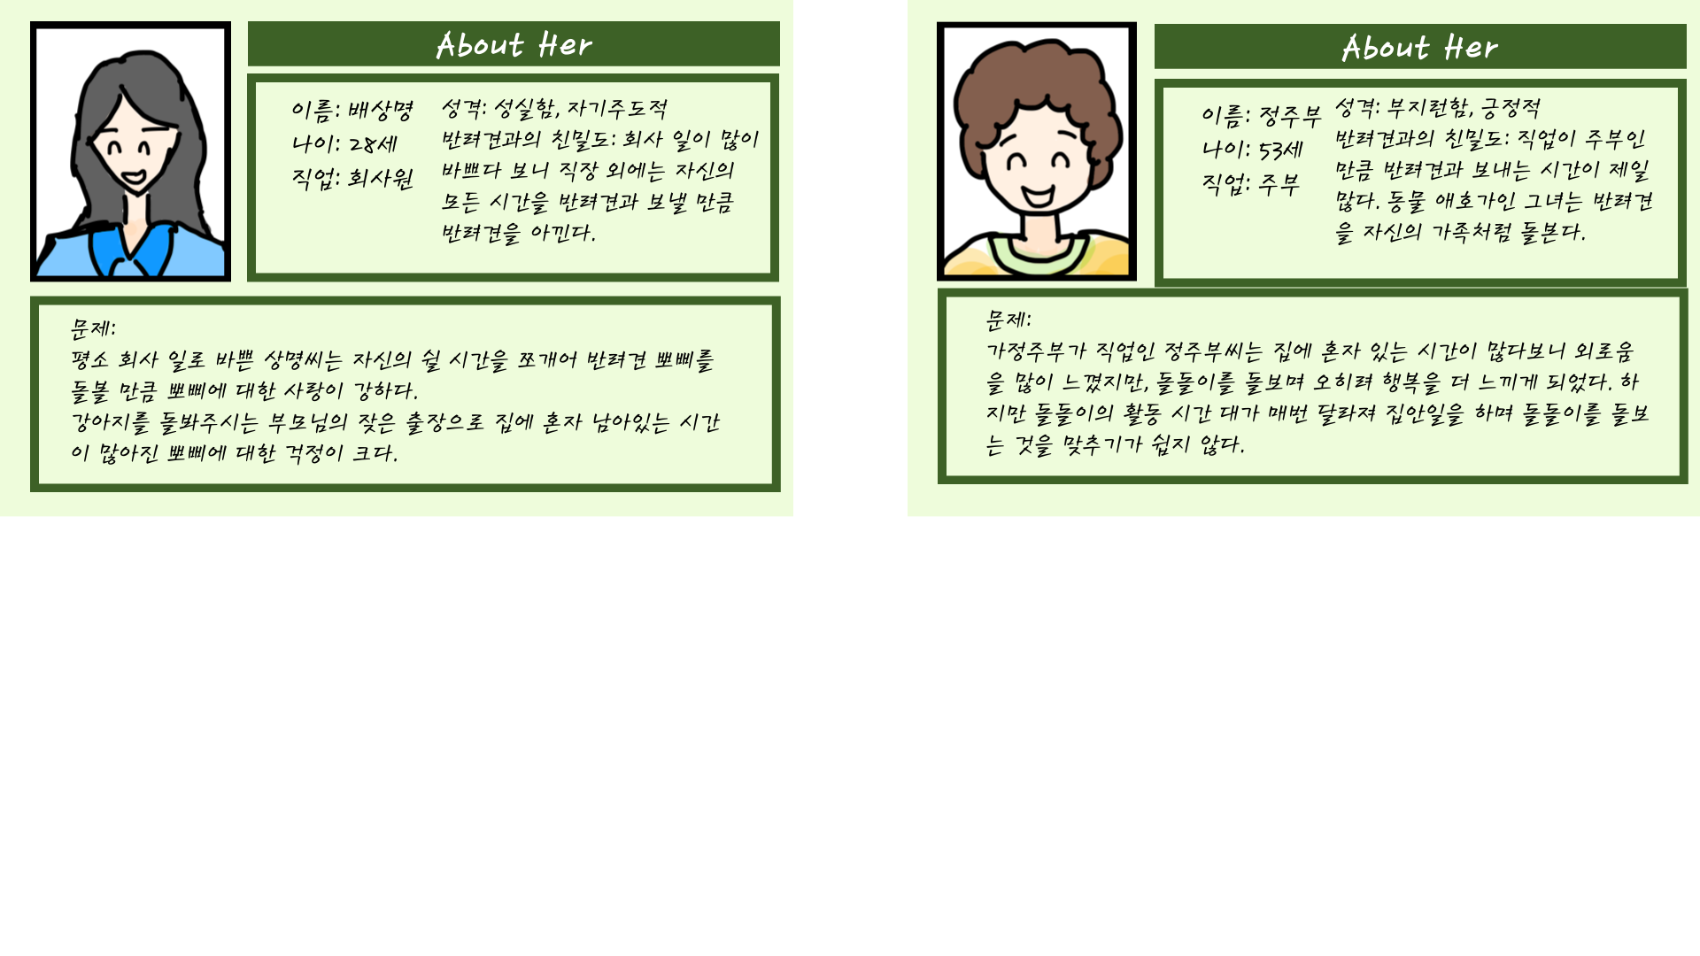

PERSONA - 페르소나
SITUATION 1
SITUATION 2

Slide 21
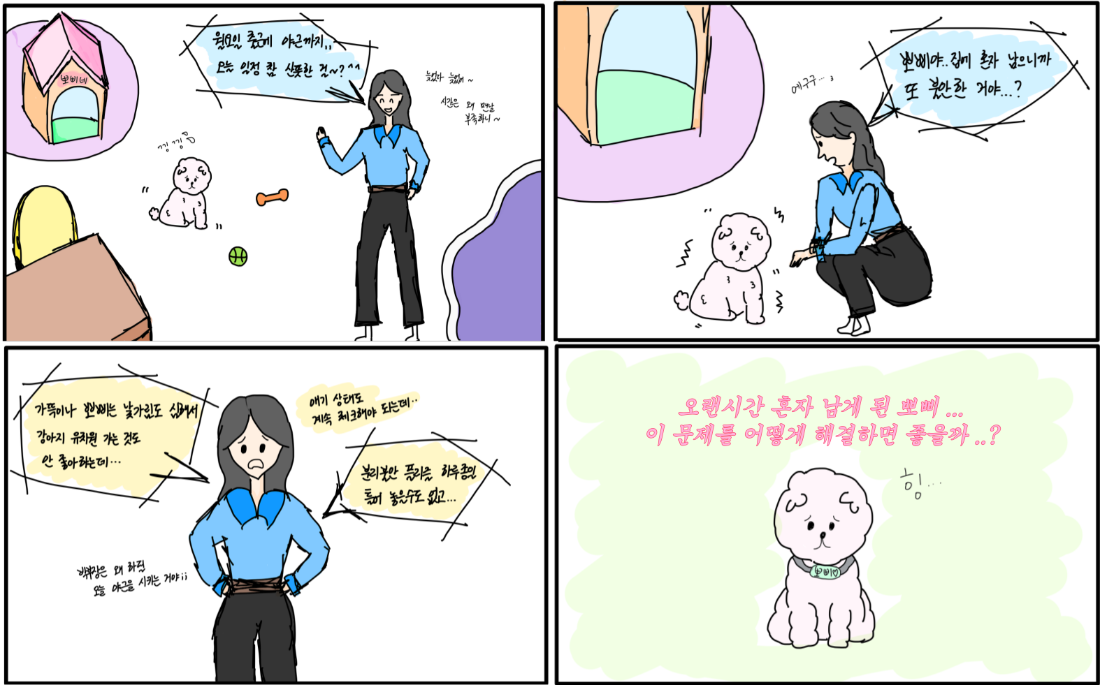




시나리오 - SITUATION 1

Slide 22
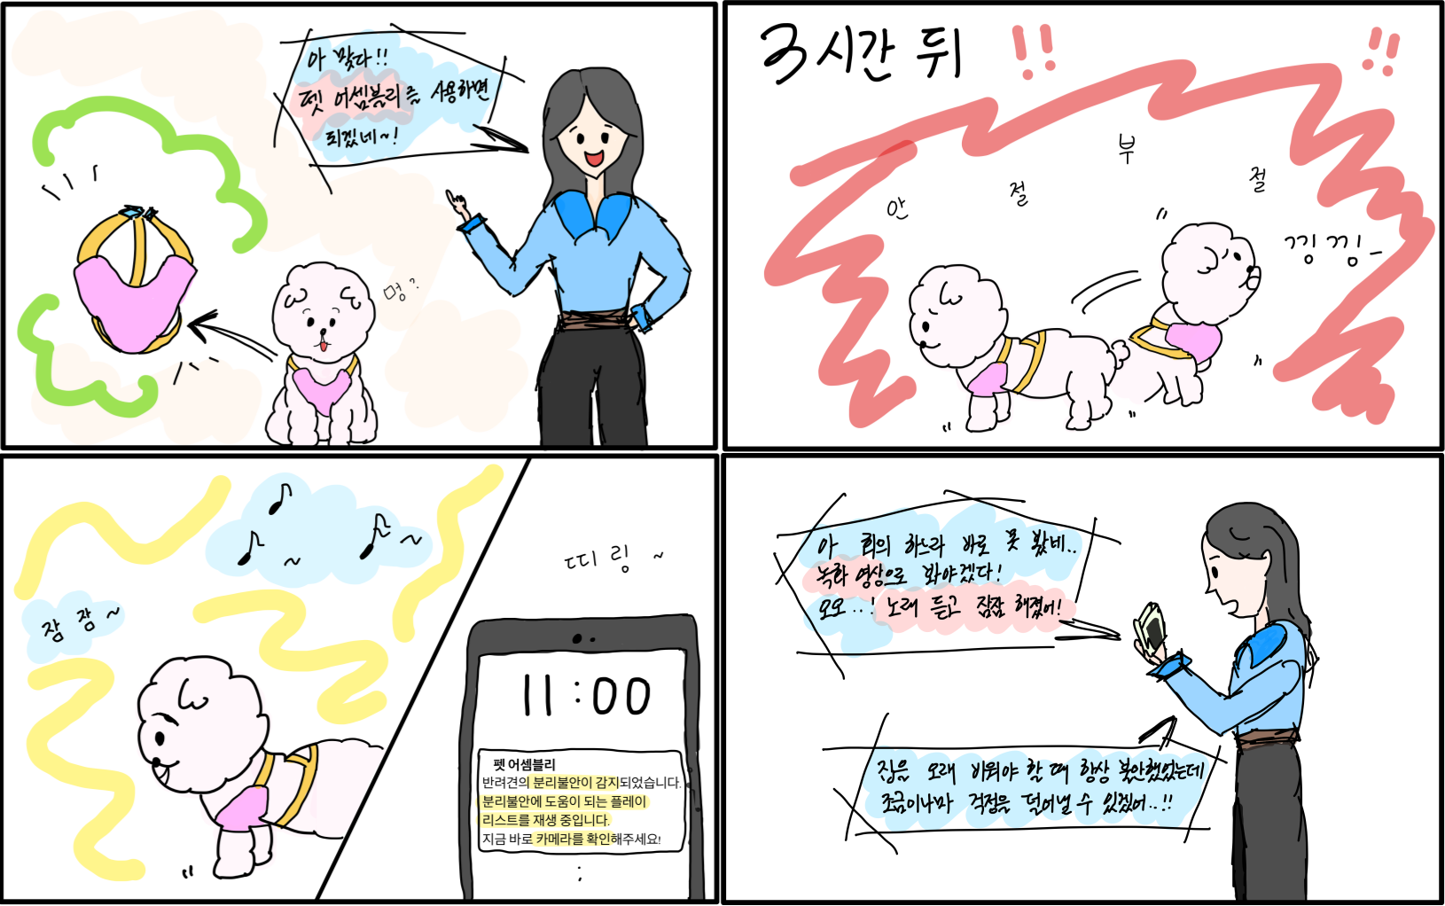




시나리오 - SITUATION 1

Slide 23
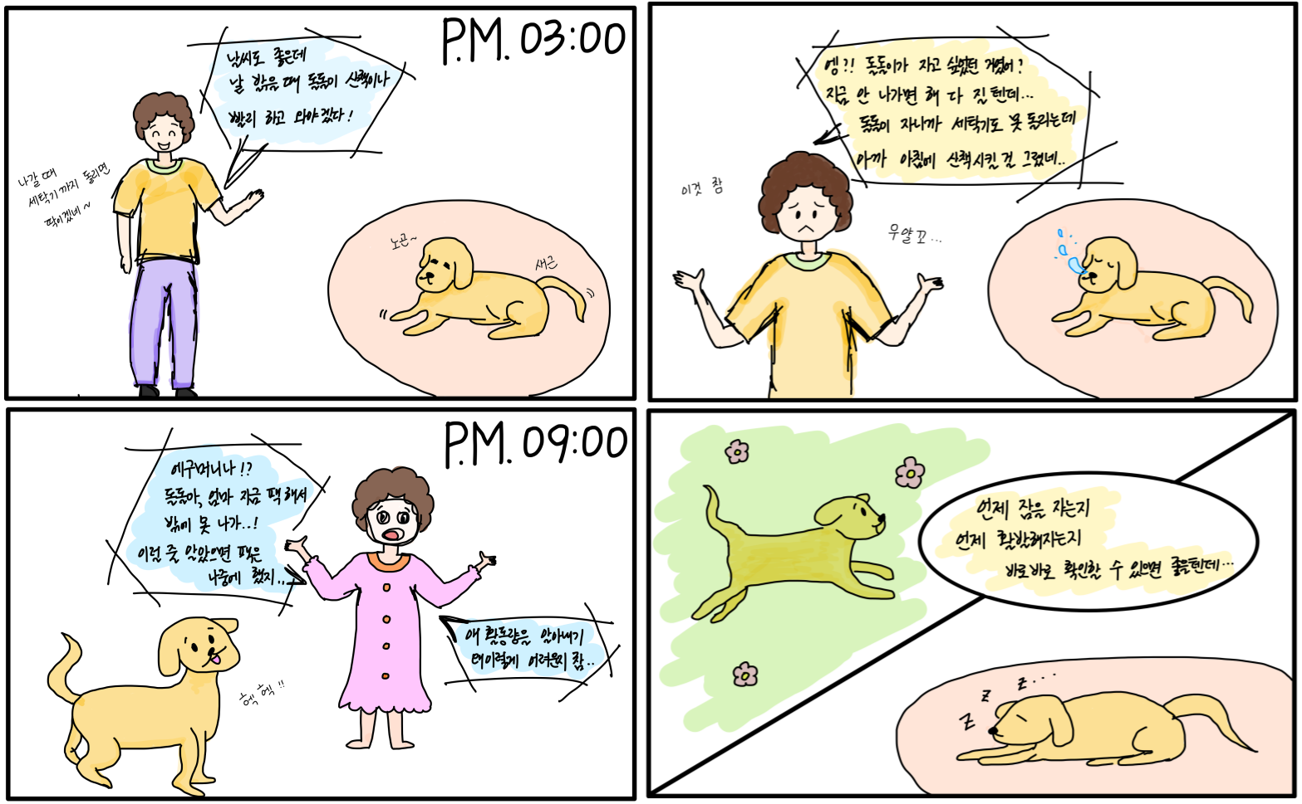

시나리오 - SITUATION 2

Slide 24
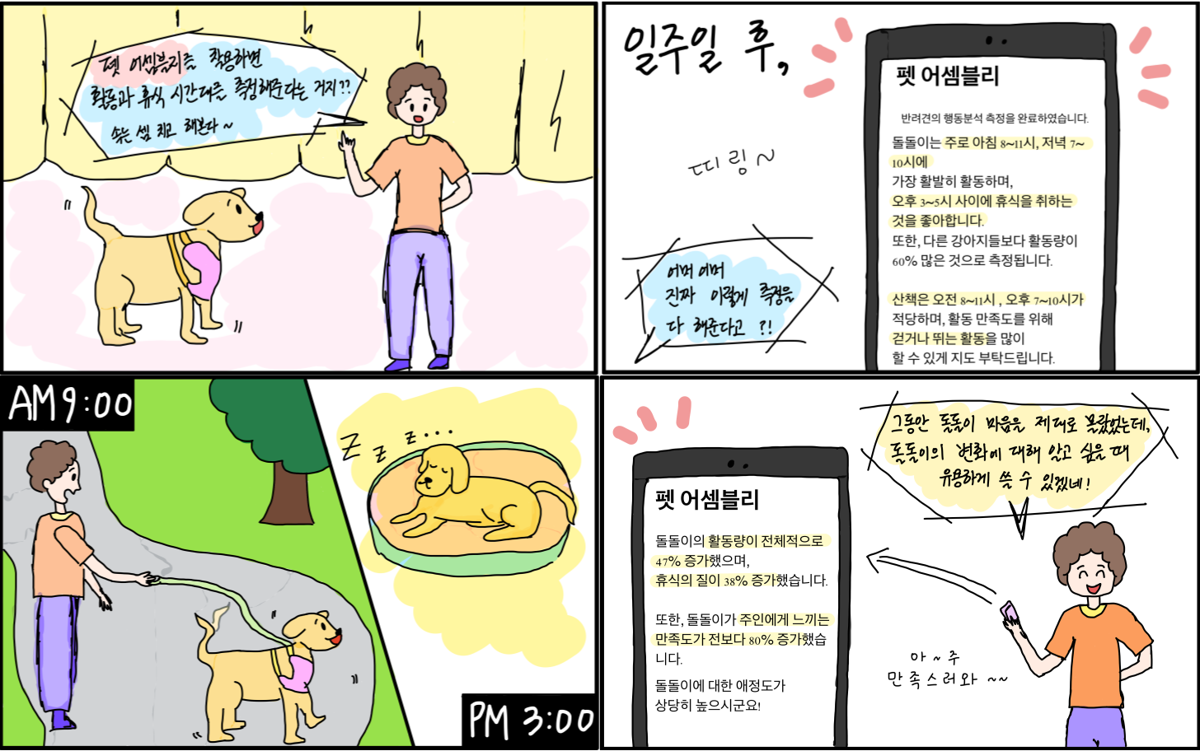

시나리오 - SITUATION 2

Slide 25
기대 효과
견주와 반려견 사이의 유대감 증가
반려견의 욕구 인지 도움.
의사소통 편리
반려견의
스트레스
감소

Slide 26
THANK YOU !
- E1I4 -

